Slide 1
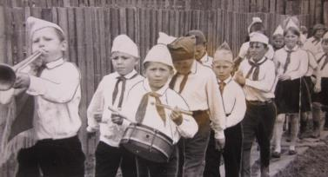
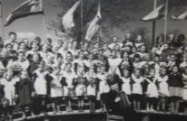
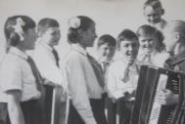


ПИОНЕРИИ – 95 лет подборка фотодокументов по материалам районной газеты «Новый путь» 1968-1995 гг.
Отдел по делам архивов
Администрации МО «Дебёсский район»
Удмуртская Республика
с. Дебёсы, 2017

Slide 2
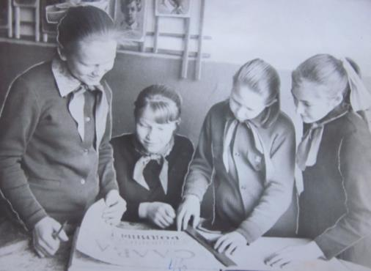
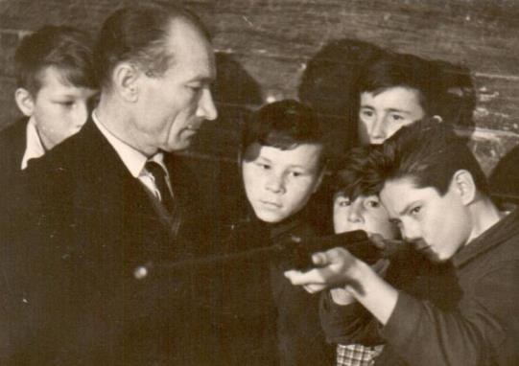
Пионеры Верх-Четкерской школы оформляют альбом
о земляках - участниках Великой Отечественной войны.
1975 год
Дмитрий Фёдорович Шкляев ведёт занятие клуба ЮДСА

Slide 3
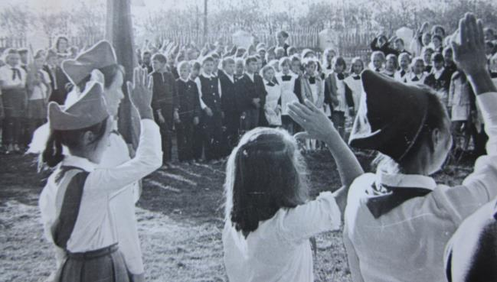
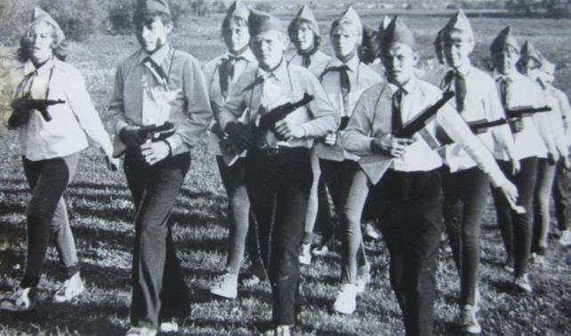
Всесоюзная пионерская радиолинейка.
Дебёсская школа. 2 октября 1974 года
Районная пионерская «ЗАРНИЦА».
На конкурсе строевой песни. 6 июня 1974 год

Slide 4
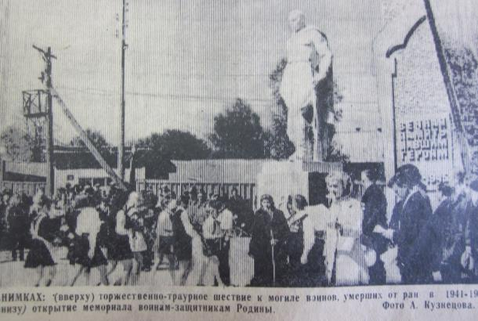
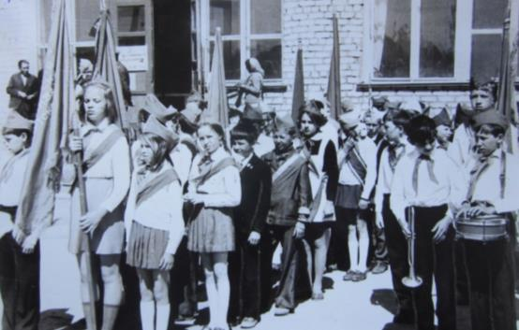
На открытии памятника погибшим землякам
«Новый путь»1975 год
Районный слёт юных ленинцев. Лучшие пионеры школ несут Знамя пионерской организации Дебёсского района. 1975 год. Фото П. Иванова

Slide 5
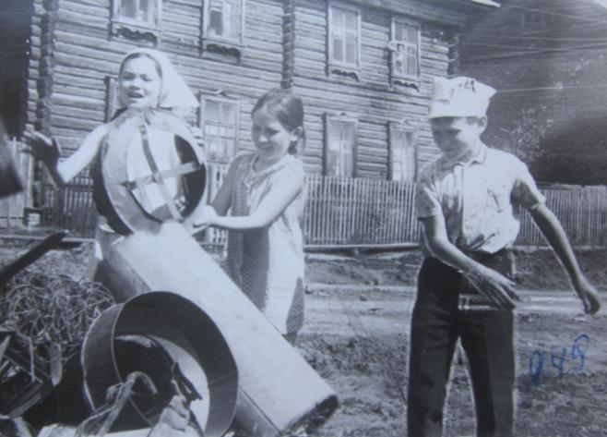
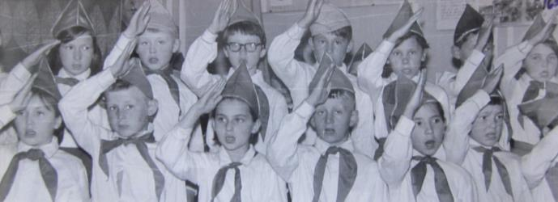
Уличная команда на сборе металлолома. 1975 год
Торжественная линейка в День рождения В.И. Ленина.
Дебёсская школа. Приём в пионеры.22 апреля 1971 год

Slide 6
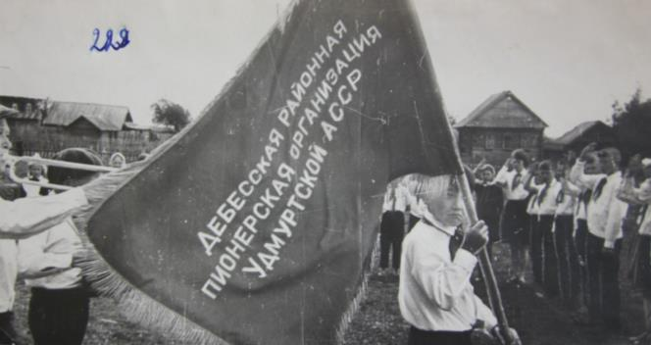
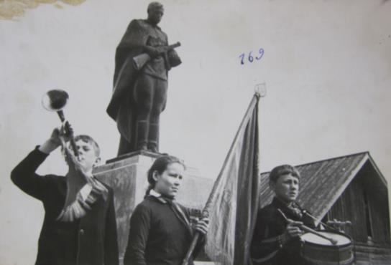
Вносится Знамя районной пионерской организации. Открытие районного пионерского лагеря «Орлёнок» в Тольёнской школе. 1969 год
У памятника воинам-односельчанам пионеры Уд-Лемской школы. Горнист Вася Перевозчиков, знаменосец Нина Жуйкова, барабанщик Вася Жуйков. Май 1969 года

Slide 7
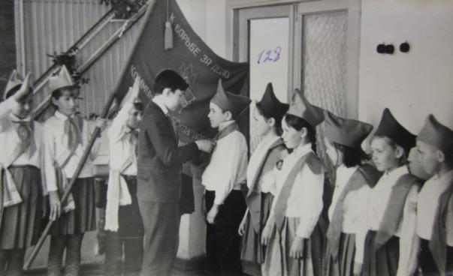
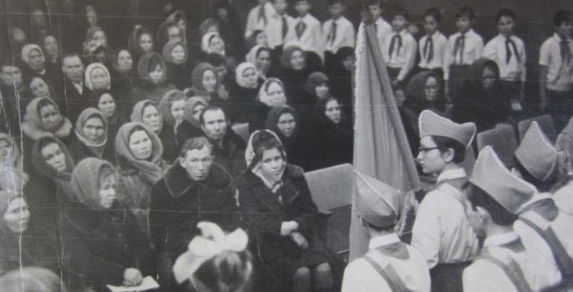
Ученик 7 «с» класса Дебёсской школы Сунцов Валерий повязывает вступившим в пионеры красные галстуки. 1969 год. Фото А. Кузнецова
Передовиков и тружеников сельского хозяйства Дебёсского района
приветствуют пионеры. 1969 год

Slide 8
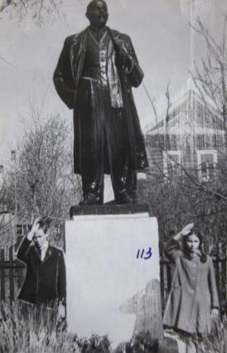
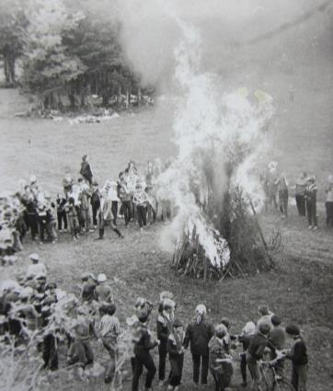
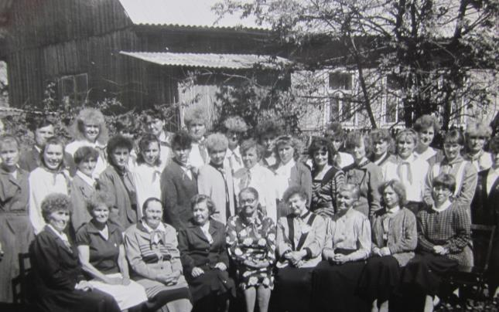
Традиции пионеров. Почётный караул и пионерский костёр.
1972 год
Встреча трёх поколений пионервожатых. 19 мая 1995 года

Slide 9
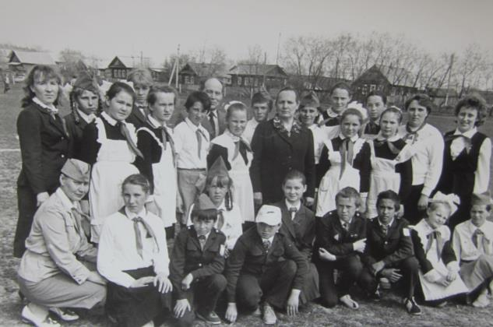
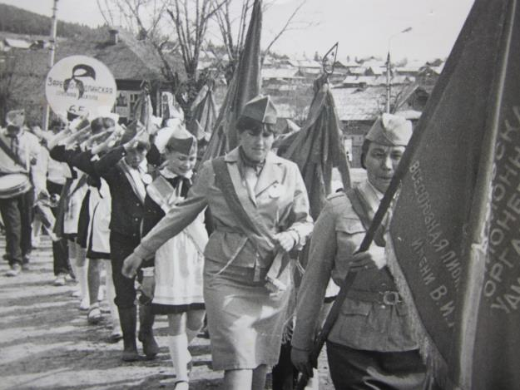
Пионерии – 65 лет

Slide 10
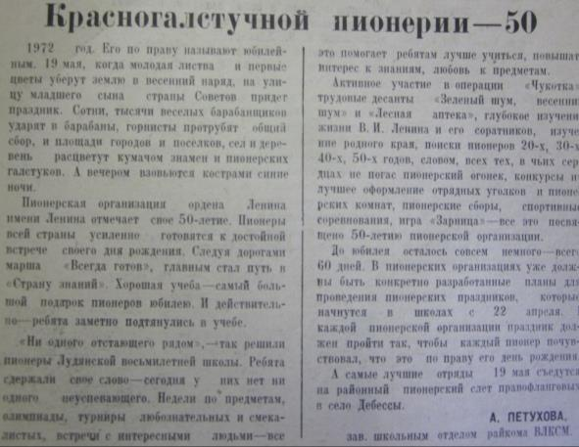
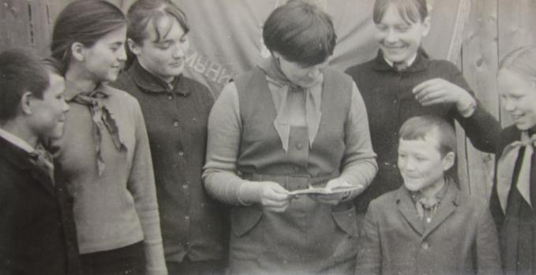
Группа пионеров-активистов, отличников учёбы с пионервожатой Риммой Константиновой. Лудянская школа. 1972 год

Slide 11
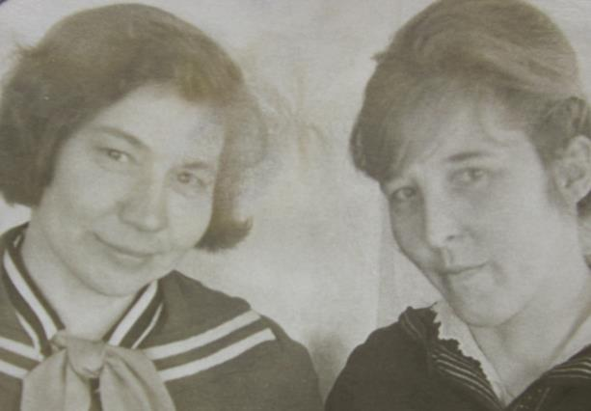
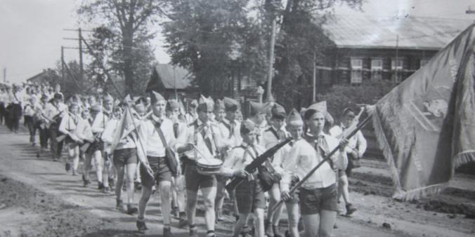
Пионервожатые Таисия Семёновна Кокоулина и
Светлана Васильевна Бледных
Пионерская «Зарница». 1970 год

